Slide 1

Obligatorio ISC 2026
Infraestructura AWS con Terraform
Martínez · Ourthe-Cabalé — Grupo N5A
Defensa · 2026
Notes:
Slide de portada. Presentarse brevemente.

Slide 2



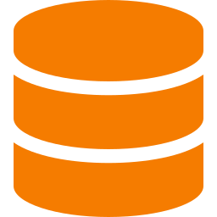
¿Qué construimos?
App e-commerce
Alta disponibilidad
PHP en contenedor Docker sobre EC2
2 Availability Zones + Auto Scaling Group
IaC con Terraform
Base de datos
100% código modular, reproducible
RDS MySQL 8.0 administrado y cifrado
Notes:
El proyecto despliega una app e-commerce PHP en AWS, usando Terraform modular. Alta disponibilidad con 2 AZs y auto scaling.

Slide 3
Internet
Arquitectura AWS
IGW
AZ-1 (us-east-1a)
AZ-2 (us-east-1b)
NAT Gateway
ALB
NAT Gateway
VPC
EC2 (Docker)
EC2 (Docker)
EC2 (Docker)
EC2 (Docker)
RDS MySQL
RDS MySQL
S3 Backup
Notes:
Flujo: Internet → ALB → EC2 (subnets privadas) → RDS. NAT GW por AZ para salida a internet desde subnets privadas.

Slide 4



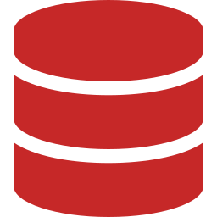
Flujo de tráfico
1
2
3
4
Usuario
ALB
EC2
RDS
▶
▶
▶
Browser HTTP :80
Balanceo + Health check
Docker app PHP :80
MySQL :3306
Las instancias EC2 solo son alcanzables desde el ALB — no tienen IP pública
Notes:
Mencionar que las EC2 están en subnets privadas. Solo el ALB es público. RDS solo acepta conexiones desde SG-EC2.

Slide 5

Firewalling — Security Groups
SG-ALB
SG-EC2
SG-RDS
⬇ INGRESS
Internet → :80
⬆ EGRESS
Todo saliente
⬇ INGRESS
Solo desde SG-ALB → :80
⬆ EGRESS
Todo saliente
⬇ INGRESS
Solo desde SG-EC2 → :3306
⬆ EGRESS
Todo saliente
→
→
Modelo: Internet → [SG-ALB] → ALB → [SG-EC2] → EC2 → [SG-RDS] → RDS
Notes:
Tres SGs encadenados. Principio de mínimo privilegio: RDS solo acepta desde EC2, EC2 solo desde ALB.

Slide 6

Cómputo y Base de datos
Auto Scaling Group
RDS MySQL
Mínimo
2 instancias
Motor
MySQL 8.0
Máximo
4 instancias
Instancia
db.t3.micro
Deseado
2 instancias
Storage
20 GB → 100 GB (gp3)
Health check
ELB
Cifrado
Sí (en reposo)
Tipo de instancia
Configurable
Acceso público
No
User Data
Instala Docker + app
Multi-AZ
Configurable
Imagen app
registry.gitlab.com
Backups
7 días automáticos
Subnets
Privadas APP (2 AZs)
DB inicial
ecommerce
Notes:
ASG: mín 2, máx 4. RDS: MySQL 8.0, db.t3.micro, cifrado, sin acceso público.

Slide 7
Módulos Terraform
Terraform Raíz
module-networking
module-alb
module-database
VPC · Subnets · IGW · NAT GW
ALB · Target Group · Listener
RDS MySQL · Subnet Group
module-security-groups
module-asg
storage-backup
SG-ALB · SG-EC2 · SG-RDS
Launch Template · ASG
S3 Bucket backups
Fuente: github.com/ISC-2026-Martinez-Ourthe-Cabale
Notes:
Arquitectura modular: el repositorio raíz orquesta 6 módulos reutilizables. Cada módulo tiene su propio repo en la organización GitHub.

Slide 8
Red — VPC y Subnets
Subnet
Tipo
AZ
Uso
Pública 1
Public
AZ-1
ALB + NAT GW
Pública 2
Public
AZ-2
ALB + NAT GW
Privada APP 1
Private
AZ-1
Instancias EC2
Privada APP 2
Private
AZ-2
Instancias EC2
Privada DB 1
Private
AZ-1
RDS MySQL
Privada DB 2
Private
AZ-2
RDS MySQL
CIDRs definidos vía terraform.tfvars al momento del despliegue
Notes:
6 subnets en 2 AZs. Separación pública / privada APP / privada DB. Un NAT GW por AZ para HA.

Slide 9


Stack tecnológico
Terraform
Docker
GitLab
IaC modular
Contenedores
Registry
AWS
MySQL 8
Amazon Linux
2023
Cloud provider
Base de datos
SO instancias
Notes:
Stack: Terraform para IaC, Docker para contenedores, GitLab como registry de imágenes, AWS como proveedor cloud.

Slide 10


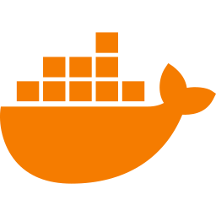
Logros del proyecto
Infraestructura segura con separación de capas y mínimo privilegio
Alta disponibilidad: 2 AZs + Auto Scaling Group (mín 2, máx 4)
100% IaC: reproducible, versionado y modular con Terraform
App containerizada con deploy automático desde GitLab Registry
RDS MySQL gestionado con cifrado, backups y autoscaling de storage
¡Gracias! — Martínez · Ourthe · Cabalé
Notes:
Cierre. Resumir logros y abrir espacio a preguntas del tribunal.

